Slide 1
今回の実験について（指導担当の方へ）
今回の実験テーマであるダイラタンシーは
力が加わるととても固くなり、
振り回すと周囲の方がけがをする恐れがあります。
つきましては、お子様が振り回さないよう
ご注意お願いいたします。

Slide 2
今回の実験について（指導担当の方へ）
今回の実験②について、
汚れやすさなどから
実施が難しい場合があるかと存じます。
その場合は、大変お手数をお掛けしますが、
P.14～17を非表示とし、印刷せずに
実験いただけますと幸いです。

Slide 3
今回の実験について（指導担当の方へ）
今回の実験②について、
大量のダイラタンシーを捨てた場合、
ごみ収集の際に、事故になる可能性があります。
大変お手数をお掛けしますが、
可能であれば、新聞紙等で水分をなくしてから
捨てていただけますと幸いです。

Slide 4
こども実験教室
じっけん
きょうしつ
だいじゅっかい
第十回
〜かたまるえきたい！？〜

Slide 5
はじめに
み
身のまわりには「ふしぎ」がたくさん！
実験によって、そのひみつが分かるよ
じっけん
わ
きょう
今日は「ダイラタンシー」について、
いっしょに実験しよう！
じっけん

Slide 6
実験①〜かたまるえきたいを調べよう！〜
じっけん
しら
し
みんなはえきたいって知ってるかな？
水や油みたいに形をもってないモノのことだよ！
けど今日の実験では、かたまるえきたい（？）
を作るよ！
みず
かたち
あぶら
きょう
じっけん
つく
じっけん
さっそく、実験してみよう！

Slide 7
実験を始める前に
じっけん
はじ
まえ
じっけん
ひろ
実験は広いところでやろう！
  せまいと、友だちとぶつかってあぶないよ。
やり方をしっかり理解してから始めよう！
  やり方をまちがえると、うまく結果が出ないことがあるよ。
今回の実験では水を使うよ。
ぬれてもだいじょうぶなところで実験しよう！
とも
かた
りかい
はじ
かた
けっか
で
こんかい
じっけん
みず
つか
じっけん

Slide 8
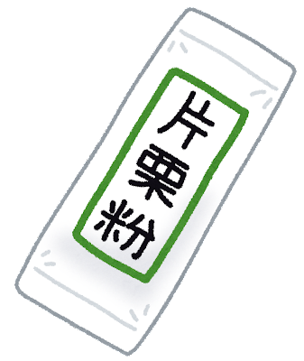

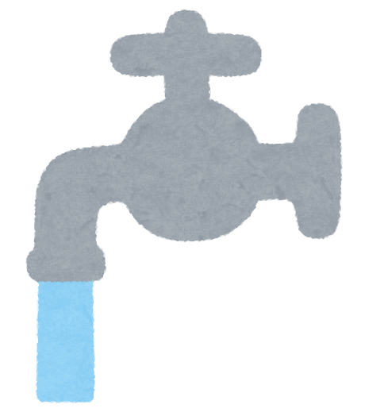
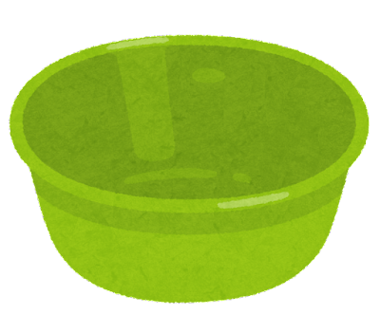
実験①〜準備するもの〜
じっけん
じゅんび
水
かたくりこ
ナイロンふくろ（ビニールふくろでもOK）
おけ
みず

Slide 9
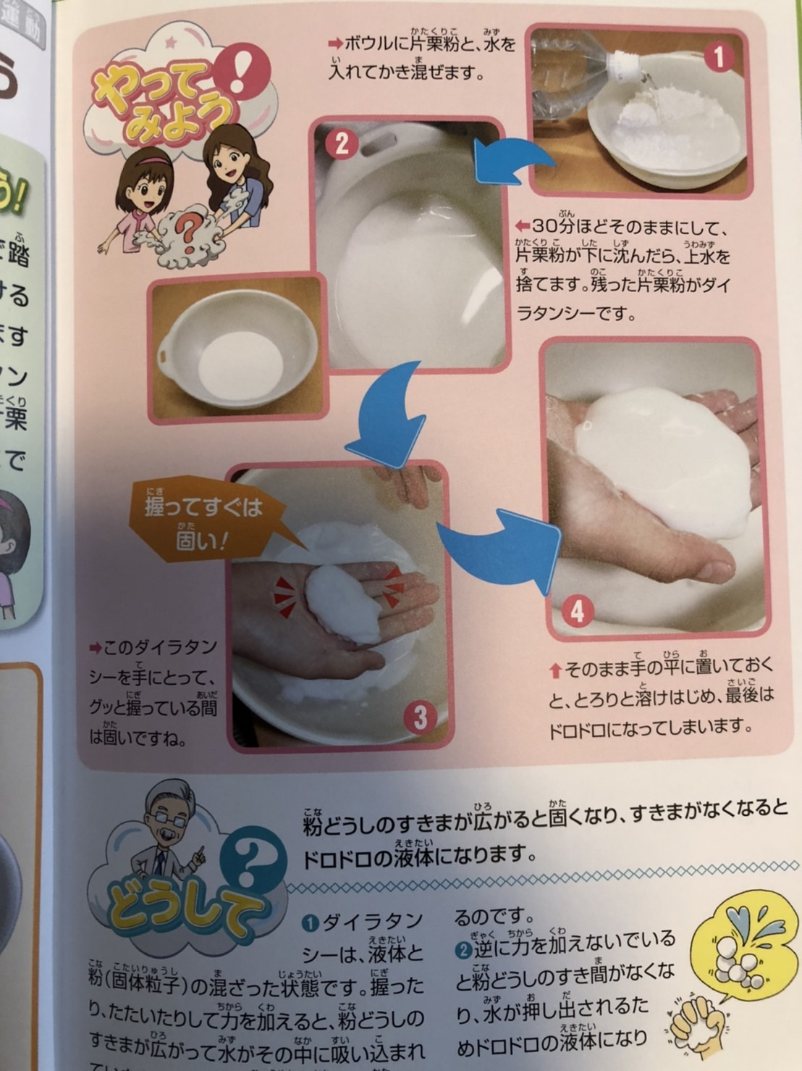
実験①〜やり方〜
じっけん
かた
い
おけにかたくりこを入れ、
水を少しずつまぜる。
写真のように、にぎったらかたまるくらいまで①をして、
ナイロンふくろに入れて、にぎってみよう！
みず
すこ
しゃしん
い
みず
水とかたくりこはバランスよく！
あと
なに
にぎった後、何もしないとどうなるかな？
やってみよう！

Slide 10


実験①〜かたまるえきたいを調べよう！〜
じっけん
しら
なに
にぎってから何もしないと…
にぎる前にもどった！
まえ
かたち
えきたいがにぎったら、こたい（形があるモノ）になって
またえきたいになったね！何が起きてるのかな？
なに
お

Slide 11

作ったえきたい（？）をにぎると…
つく
つく
作ったえきたい（？）は、水とかたくりこをまぜたから、
えきたいと、こたいがまざっているよ！
みず
水
水
水
か
か
か
水
水
水
か
水
か
か
か
水
か

Slide 12

作ったえきたい（？）をにぎると…
つく
とき
そと
ちから
はい
そしてにぎった時は、外から力が入ると、
かたくりこのすき間が広がって、水がすき間に入るんだ！
水は内に、かたくりこが外になるから、かたくなったんだ！
ま
ひろ
みず
ま
はい
みず
うち
そと
か
か
か
か
水
水
水
水
水
水
水
か
水
か
か
か

Slide 13

作ったえきたい（？）をはなすと…
つく
とき
そしてはなした時は、外から力が入らなくなって、
すき間がきえて水がおし出され、にぎる前にもどるんだ！
そと
ちから
はい
ま
みず
だ
まえ
水
水
水
か
か
か
水
水
水
か
水
か
か
か
水
か

Slide 14
実験①〜かたまるえきたいを調べよう！〜
じっけん
しら
じっけん
実験のつづきだよ！
ナイロンふくろのかたまるえきたいを、
いろんな力の入れ方で、どうかたまるか見てみよう！
ちから
い
かた
み
きゅう
ゆっくりだと？急だと？どうなるかな？
やってみよう！

Slide 15

実験①〜かたまるえきたいを調べよう！〜
じっけん
しら
ゆっくりだと…
あまりかたまらない…
急だと…
ゆっくりより、かたくなった！
きゅう
きゅう
ちから
ほう
急な力の方が、かたまりやすいことがわかったね！

Slide 16
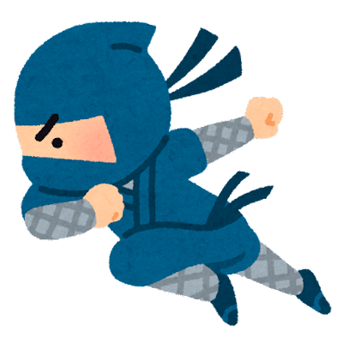



実験②〜かたまるえきたいを調べよう！〜
じっけん
しら
わ
かたまるえきたいのせいしつが分かったね！
次はたまるえきたいの上を歩いてみよう！
つぎ
うえ
ある

Slide 17
もう一度かくにん！
いちど
じっけん
ひろ
実験は広いところでやろう！
  せまいと、友だちとぶつかってあぶないよ。
やり方をしっかり理解してから始めよう！
  やり方をまちがえると、うまく結果が出ないことがあるよ。
今回の実験では水を使うよ。
ぬれてもだいじょうぶなところで実験しよう！
とも
かた
りかい
はじ
かた
けっか
で
こんかい
じっけん
みず
つか
じっけん

Slide 18
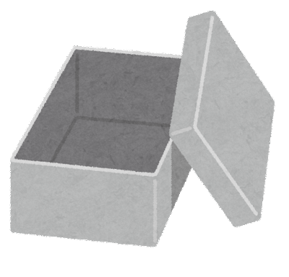

実験②〜準備するもの〜
じっけん
じゅんび
水
かたくりこ
かためのようき（2歩分くらいの大きさ）
大きいビニールふくろ
みず
ほ
ぶん
おお

Slide 19
実験②〜やり方〜
じっけん
かた
つく
い
みんなが作ったかたまるえきたいを、ようきに入れる。
ようきの上を歩いたり、小走りしてみよう！
ようきががんじょうなら、ジャンプもしてみてね！
うえ
ある
こばし
うえ
えきたいの上でしずまないかな？
やってみよう！
とき
ちゅうい！かたづける時は、
新聞紙で水分をとってからすててね！
しんぶんし
すいぶん

Slide 20
かたまるえきたい（？）とは…？
きょう
じっけん
せかい
今日の実験は、世界で、ダイラタンシーげんしょうと
言われているよ！
ダイラタンシーは、急な力にはんのうしやすいから、
ぼうだんチョッキにも使われてるげんしょうなんだ！
カスタードクリームでも、ダイラタンシーは起きるよ！
い
きゅう
ちから
つか
お

Slide 21

まとめ
今日はダイラタンシーについて実験したよ！
きょう
じっけん
ちから
はい
ダイラタンシーは力が入ると、かたまること
が分かったよ。
ダイラタンシーは、急な力の方が
はんのうしやすいことが分かったよ。
わ
きゅう
ちから
ほう
わ

Slide 22
実験・写真引用元
じっけん しゃしん いんようもと
出典： 理科がもっと好きになる！小学生のおもしろ科学実験 身近なふしぎを発見！（p.14,15）
しゅってん
りか
す
しょうがくせい
かがくじっけん
みぢか
はっけん

